Slide 1


미리 컴퍼니
연간 사업 계획 및
성과 평가 보고서
위에는 제목을, 여기엔 설명을
2024.03.29
소속 : 000000
성명 : 채종윤, 강윤화, 조윤, 최세아

Slide 2

목차 페이지
01
목차 쓰는 곳
목차 쓰는 곳
목차 쓰는 곳
02
03
소개할 내용을 입력해 보세요.
포함되는 내용을 나열해 보세요.
소개할 내용을 입력해 보세요.
포함되는 내용을 나열해 보세요.
asdasd
04
목차 쓰는 곳
목차 쓰는 곳
목차 쓰는 곳
05
06
소개할 내용을 입력해 보세요.
포함되는 내용을 나열해 보세요.
소개할 내용을 입력해 보세요.
포함되는 내용을 나열해 보세요.
소개할 내용을 입력해 보세요.
포함되는 내용을 나열해 보세요.

Slide 3






결론 페이지
이곳에는 보고서의 결론을
1
2
3
보고할 땐 결론을 먼저 제시해 보세요. 배경, 현황, 수치 등의 구체적인 보고보다 앞 부분에 배치하는 게 좋습니다.
결론은 전체 내용을 요약하고, 보고에서 핵심이 되는 포인트를 강조합니다. 명확하고 간결한 문장이 중요해요.
결과를 보여주는 것 외에도, 견해나 방안을 제시하는 것 또한 잊지 마세요. 결론에서 쓸 가장 중요한 내용입니다.

Slide 4
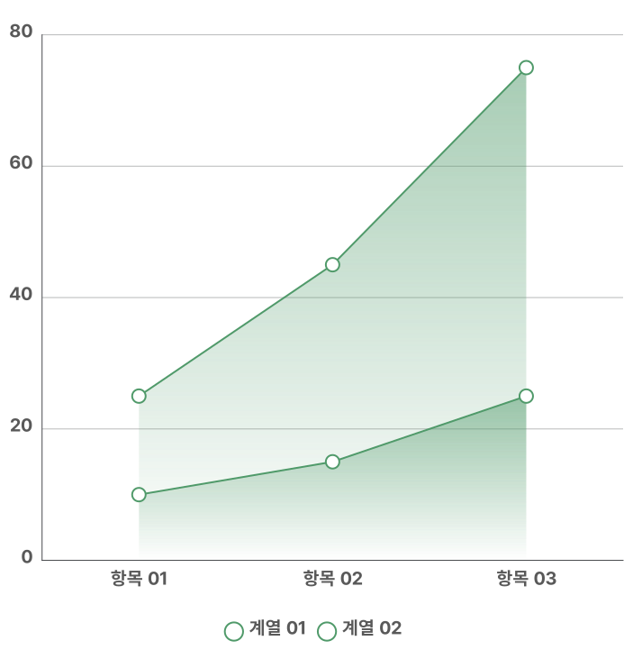




배경 페이지
이곳에는 현황 배경에 대해서 설명하세요.
첫번째 배경 요인
배경요인을 입력하는 페이지입니다.현상이 일어나게 된 원인을 입력하세요.
왼쪽의 사진이나 그래프를 추가로 설명해배경의 내용을 완성해 보세요.
두번째 배경 요인
이곳엔 두번째 배경 내용을 입력해요.
현상의 맥락과 필요성을 설명해 보세요.
연구 목적이나 범위를 나타내
배경의 당위를 나타내 보세요.

Slide 5



현황 페이지
이곳에는 현황과 사진에 대해서 설명하세요.
사진에 대해서 설명하세요.
사진에 대해서 설명하세요.
현황에서 주목해야 할 중요한 특징이나 문제점을 간단히 설명합니다.
해당 페이지의 내용만 보고도 현황을 간단히 파악할 수 있도록요.
이미지를 넣는 곳에는, 현황을 시각적으로 단번에 소개할 수 있는 이미지를 넣어보세요. 글보다 사진 한장이 더 빠르게 이해를 도울 수 있어요.

Slide 6





분석 페이지
이곳에는 분석한 내용에 대해서 설명하세요.
분석 결과
분석 내용
01
02
03
분석에 사용된 데이터의 종류, 출처, 수집 방법 등을 설명합니다.
데이터의 신뢰성과 정확성을 강조하는 부분입니다.
실제로 어떻게 분석을 수행했는지, 어떤 단계들을 거쳤는지를
설명합니다. 데이터 전처리, 모델 학습, 평가 등의 단계를 포합합니다.
분석 결과와 그 해석을 설명합니다. 어떤 지표를 사용하여
어떻게 결과를 해석했는지를 명시합니다.
이곳에는 분석한 내용을
요약해 입력해 주세요.
담당자 의견
분석한 결과에 관한 담당자의 의견도 함께 남겨주세요.

Slide 7
표 페이지
이곳에는 표의 내용을 요약하는 문장을 입력해 보세요.
항목 | 항복의 세부 내용 | 비고
항목1 | 해당 학목이 어떤 내용을 전달하는지 설명해요, 또한, 이 항목에서 가장 중요한 부분을 설명해요. 수치, 데이터를 함께 입력해 내용을 보완해요, | 이곳엔 해당 항목의 특이사항 혹은 참고사항을 언급해요.
항목2 | 해당 학목이 어떤 내용을 전달하는지 설명해요, 또한, 이 항목에서 가장 중요한 부분을 설명해요. | 이곳엔 해당 항목의 특이사항 혹은 참고사항을 언급해요.
항목3 | 해당 학목이 어떤 내용을 전달하는지 설명해요, 또한, 이 항목에서 가장 중요한 부분을 설명해요. | 이곳엔 해당 항목의 특이사항 혹은 참고사항을 언급해요.

Slide 8




비교 페이지
이곳에는 분석한 내용을 요약해 입력해 보세요.
비교할 내용1
비교할 내용2
대상들 간의 주요 차이나 유사점을 요약하는 페이지예요.
비교 기준이 방법을 제시하면
명확한 근거가 완성돼요.
어떤 대상이 어떤 측면에서 우세하거나 어떤 대상이 특정한 특징을 갖는지 등을 설명합니다. 추후 미치게 될 영향까지 설명해도 좋아요.
대상들 간의 주요 차이나 유사점을 요약하는 페이지예요.
비교 기준이 방법을 제시하면
명확한 근거가 완성돼요.
어떤 대상이 어떤 측면에서 우세하거나 어떤 대상이 특정한 특징을 갖는지 등을 설명합니다. 추후 미치게 될 영향까지 설명해도 좋아요.
항목 1
항목 2

Slide 9







인과 페이지
이곳에는 원인과 결과를 요약해 입력해 보세요.
먼저 현상이나 문제점을 명확하게 설명합니다.
어떤 현상이 발생했는지를 상세히 기술합니다.
현상이 발생한 원인에 대한 여러 가지 가설을 제시해 보세요.
가능한 원인을 명시하고 각각에 대한 근거 또한 제시해요.
원인
해당 원인을 해결하거나 예방하기 위한 향후 조치나 대응 방안을
제안할 수 있습니다. 결과의 관리나 개선을 위한 제안을 포함해도 좋아요.
결과

